Slide 1
Το επάγγελμα του μπαμπά μου
Μουσικος

Slide 2
Μαέστρος
Ο μαέστρος είναι και αυτός μουσικός που διευθύνει μια ορχήστρα, μπάντα η χορωδία. Απαιτείται να γνωρίζει όλα τα όργανα και τις δυνατότητές τους ώστε να μπορεί να ανταποκριθεί στις απαιτήσεις του έργου του συνθέτη.Τα κυριότερα καθήκοντα του είναι ο καθορισμός του ρυθμού της μελωδίας και των μουσικών φράσεων οπου χρειάζεται. Για αυτό χρησιμοποιεί την κίνηση των χεριών με την μπακέτα
Χρειάζονται μακροχρόνιες σπουδές και εμπειρία και μελέτη των έργων που πρέπει να διευθύνει για να πετύχει την καλύτερη ερμηνεία των έργων μέσα από πολλές πρόβες
Κάθε μαέστρος έχει ξεχωριστή προσωπικότητα και αυτό φαίνεται σε κάθε εκτέλεση του έργου

Slide 3
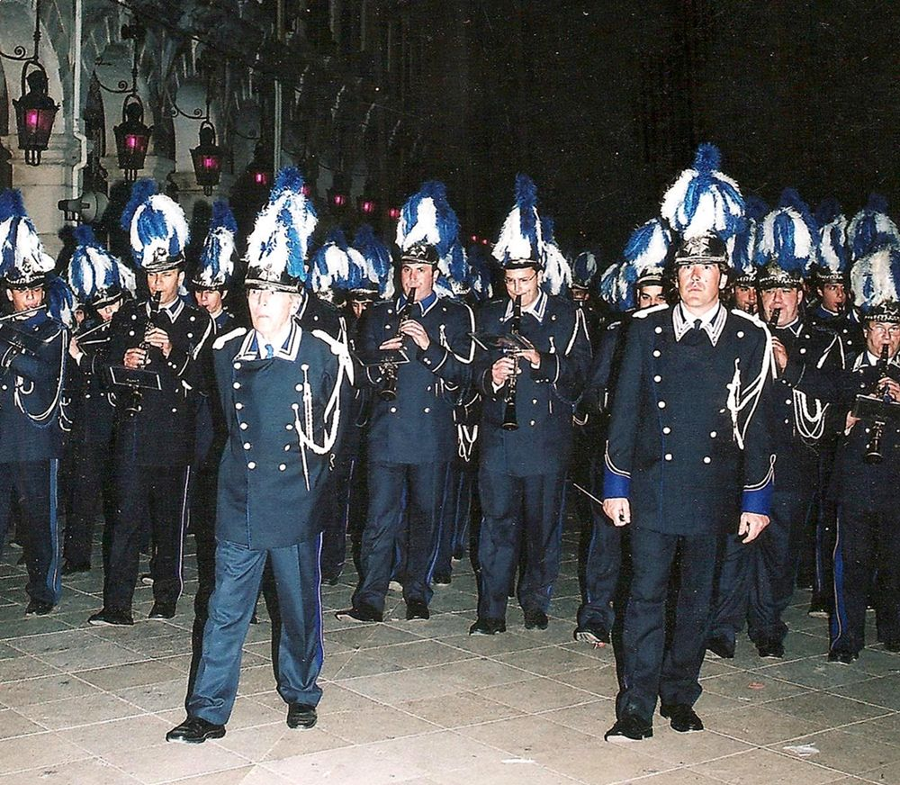
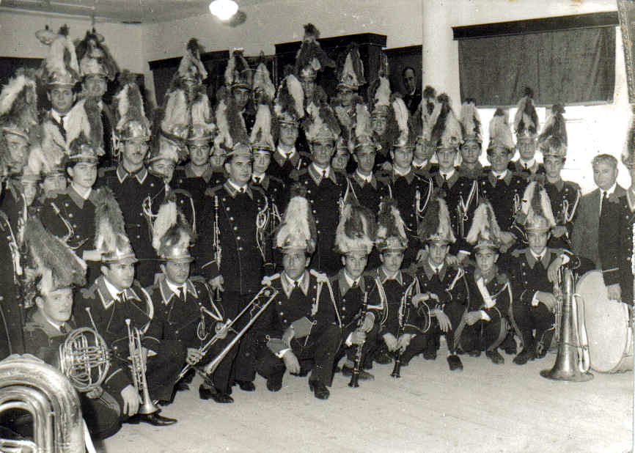

Slide 4
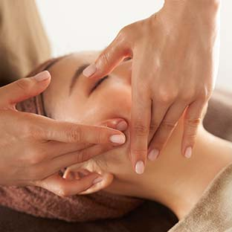
Το επάγγελμα της μαμάς μου αισθητικός
Η αισθητικός αναφέρεται στην δίαγνωση
δέρματος στην ομορφιά και στην
αισθητικη,στην χαλάρωση και ευεξία .
Είναι ένα επάγγελμα που απαιτεί μεγάλη
συγκέντρωση και προσοχη διότι έχει να κάνει με
το δέρμα. Οι σπουδές που απαιτούνται είναι 3
Χρόνια. Αλλά στην πραγματικότητα δεν
σταματάς ποτε δίοτι εξελίσεται

